Slide 1
FGTS – Perspectivas para sustentabilidade do fundo no curto prazo
MARIA HENRIQUETA ARANTES FERREIRA ALVES – JUNHO 2020

Slide 2
EQUILIBRIO DIFÍCIL
EMPODERAR O CONTISTA GARANTINDO MELHOR RENTABILIDADE DAS CONTAS E MAIOR ACESSO A SAQUE
ASSEGURAR RECURSOS PARA INVESTIMENTOS EM POLITICAS PÚBLICAS VISANDO A MELHORIA DE VIDA NAS CIDADES FOCADO NO SEGMENTO DA POPULAÇÃO DE MENOR RENDA.

Slide 3
DECISÕES DE APLICAÇÃO DE RECURSOS POR MP
MP 889/2019 – Lei 13.932/2019
SAQUE EMERGENCIAL
SAQUE ANIVERSÁRIO
SAQUE DOENÇAS RARAS
MP 927/2020 -SUSPENSÃO DE ARRECADAÇÃO
MP 936/2020 – REDUÇÃO DE SALÁRIO
MP 946/2020 – SAQUE CALAMIDADE

Slide 4
CONDICIONANTES IMPOSTAS
SUSPENSÃO DE PAGAMENTO COMPANHIAS DE SANEAMENTO PRIVADAS E MISTAS POR 6 MESES
SUSPENSÃO DE PAGAMENTO DE PARCELAMENTOS

Slide 5
CONDICIONANTES IMPOSTAS
AUMENTO DE SAQUE DEMISSÃO ESTIMADO EM 17,8%
SAQUE ANIVERSÁRIO
TROCA DE DEPOSITO RECURSAL POR SEGURO OU FIANÇA BANCÁRIA – PAUTA DO CONGRESSO AMANHÃ COM IMPACTO DE CERCA DE R$15,0 BILHÕES

Slide 6
RESULTADO
REDUÇÃO DRÁSTICA DA DISPONIBILIDADE DO FGTS QUE CHEGA EM 2023 REDUZIDA AO FUNDO DE LIQUIDEZ.
PROVÁVEL NECESSIDADE DE REDUÇÃO DOS VOLUMES ANUAIS DE CONTRATAÇÃO.

Slide 7
DISPONIBILIDADES EM QUEDA DO FGTS

Slide 8
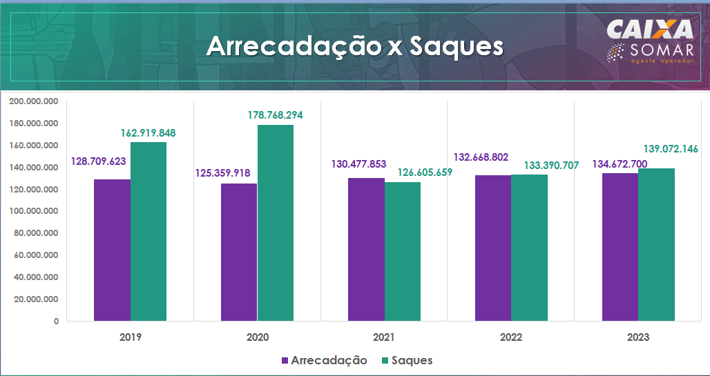
ARRECADAÇÃO LIQUIDA 2020

Slide 10
RETORNO = APLICAÇÃO > SUSTENTABILIDADE
NÃO VALE SÓ COM REDUÇÃO DE APLICAÇÃO = TENDÊNCIA ATUAL
ARRECADAÇÃO LÍQUIDA = DEPOSITOS – SAQUES DEVERÃO SIGNIFICAR AMPLIAÇÃO DE METAS

Slide 11
SITUAÇÃO ATUAL É A OPORTUNIDADE PARA DEMONSTRARMOS O SIGNIFICADO DESTA POUPANÇA COMPUSULSÓRIA - FGTS, QUE SOB A GESTÃO COMPARTILHADA SOCIEDADE CIVIL/GOVERNO FOI A ÚNICA QUE SOBREVIVEU AOS PLANOS ECONOMICOS E AS POLITICAS GOVERNAMENTAIS. AOS 53 ANOS SE APRESENTA COMO SOLUÇÃO PARA A RETOMADA MANTENDO ORÇAMENTO DE CONTRATAÇÃO COM PREVISIBILIDADE PARA 4 ANOS. PARA TANTO BASTA CESSAREM AS MP E PL QUE PROPOEM TRANSFORMAR INVESTIMENTO EM POUPANÇA.

